Slide 1
Муниципальное автономное дошкольное образовательное учреждение
Детский сад «Рябинка»
Корпоративная программа
сохранения и укрепления здоровья на рабочем месте «Наше здоровье в наших руках!»
Количество сотрудников, принявших участие в реализации программы: 15 человек
Бичура, 2024 г.

Slide 2
Паспорт программы
Наименование программы | «Наше здоровье в наших руках!»
Автор программы | Музыкальный руководитель: Пантелеева Татьяна Ивановна Ответственный по ОТ: Афанасьева Надежда Григорьевна
Территория реализации программы | Бичурский район, село Бичура
Учреждение, реализующее программу | Муниципальное автономное дошкольное образовательное учреждение Детский сад «Рябинка»
Руководитель программы | Заведующий: Никонова Наталья Ильинична
Целевая группа | Сотрудники МАДОУ Детский сад «Рябинка»
Сроки реализации | Сентябрь - ноябрь 2024 г.
Формы и методы работы | Формы работы: индивидуальная и групповая. Методы работы: 1. Исследовательские: анкетирование, тестирование, наблюдение. 2. Практические: лекции, конкурсы, тренинги, медицинские осмотры, спортивные соревнования, распространение теоретических материалов, проведение физических активностей, терапии. 3. Аналитические: анализ и оценка результатов анкетирования.
Ресурсы | Кадровые: специалисты, которые будут задействованы в работе по реализации программы. Материально-технические: спортивная площадка, медицинский кабинет, стенды, буклеты, лекционные материалы. Информационные: сеть «Интернет», социальные сети, электронная почта, телефонная связь.

Slide 3
Актуальность проблемы | Актуальность внедрения Программы «Наше здоровье в наших руках!» обусловлена всеобщей необходимостью поддержки здоровья и тем, что сотрудники проводят большое количество времени на рабочем месте и не уделяют должного внимания своему здоровью. Для устранения факторов риска развития заболеваний мероприятия по сохранению и укреплению здоровья можно проводить ежедневно на рабочем месте.
Цель программы | Устранение факторов риска, влияющих на сохранение и укрепление здоровья работников, посредством реализации оздоровительных мероприятий на месте работы.
Задачи программы | 1. Повысить интерес сотрудников к здоровому образу жизни. 2. Обеспечить безопасность и комфортность условий труда. 3. Осуществлять образовательную и просветительскую деятельность, направленную на формирование знаний о здоровом образе жизни и выполняющую функцию мотивации. 4. Повысить уровень физической активности сотрудников за счёт формирования понимания важности такой активности и проведения спортивных мероприятий. 5. Осуществлять контроль исполнения Приказа «О запрете курения в здании и на территории ДОУ» . 6. Снизить процент вредных привычек сотрудников ДОУ. 7. Создать благоприятный социально-психологический климат в коллективе. 8. Обеспечить психологическую и физическую устойчивость работников, профилактику эмоционального выгорания. 9. Реализовать мероприятия по профилактике заболеваний.
Ожидаемые результаты | 1. Укрепление здоровья сотрудников. 2. Повышение количества сотрудников, придерживающихся правильного питания. 3. Повышение физической активности сотрудников. 4. Снижение заболеваемости сотрудников. 5. Отказ от вредных привычек. 6. Сохранение благоприятного социально-психологического климата в коллективе. 7. Снижение эмоционального выгорания. 8. Увеличение продолжительности жизни сотрудников. 9. Изменение отношения сотрудников к своему здоровью. 10. Повышение медицинской активности сотрудников.
Направления | 1. Здоровое питание. 2. Повышение физической активности. 3. Профилактика потребления табака. 4. Профилактика потребления алкоголя. 5. Сохранение психологического здоровья и благополучия. 6. Профилактика заболеваний. 7. Гигиена зрения.

Slide 4
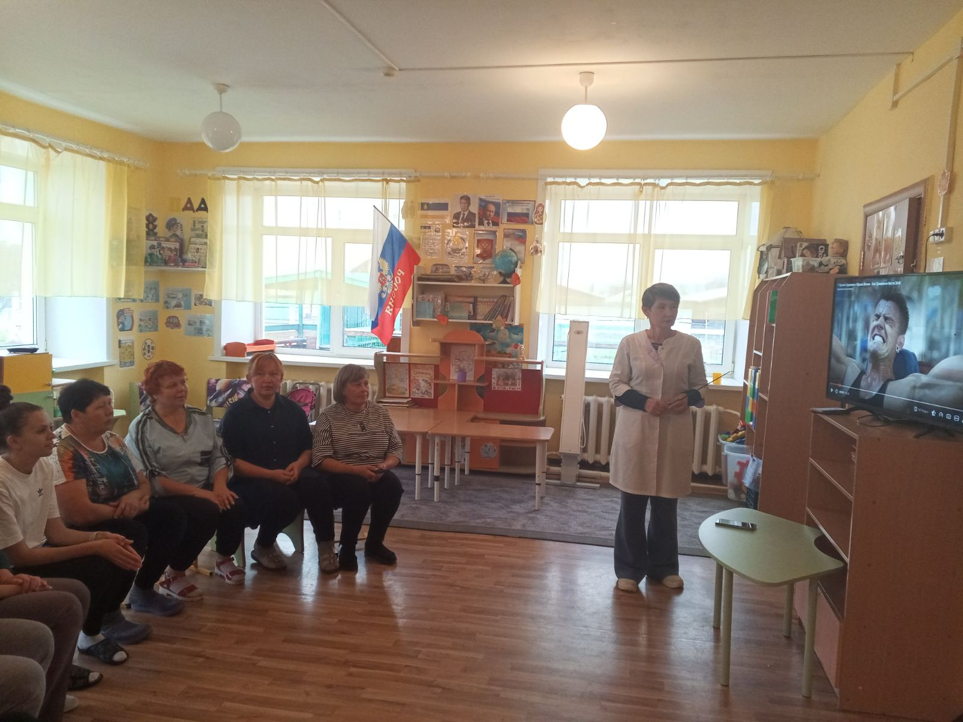
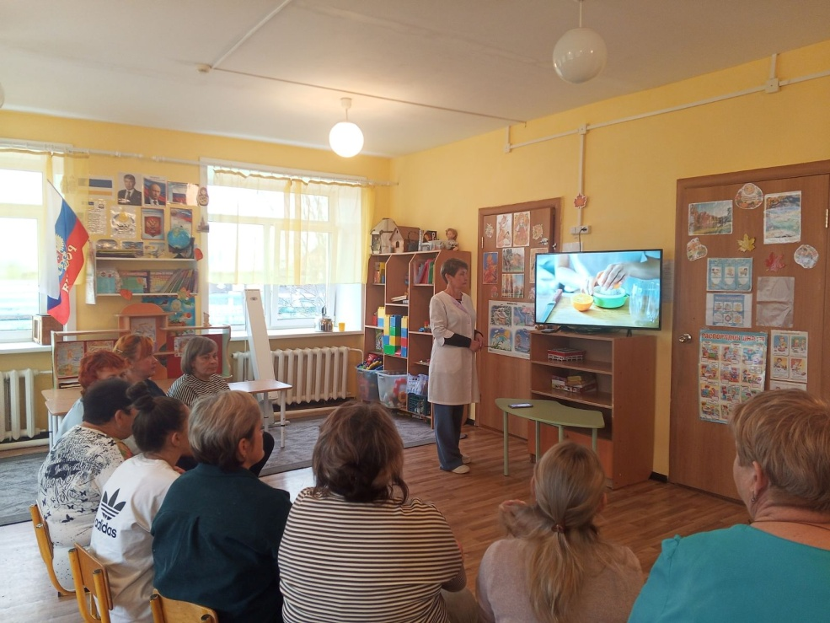
В первый день реализации корпоративной Программы сохранения и укрепления здоровья на рабочем месте «Наше здоровье в наших руках!» была проведена вводная лекция, на которой коллектив детского сада был ознакомлен с содержанием Программы, обоснованием актуальности, целью, задачами, ожидаемыми результатами, механизмами и направлениями реализации. После чего была показана презентация о важности укрепления здоровья в общем и относительно каждого направления программы в отдельности. В конце лекции сотрудникам было предложено вытянуть из коробочки листочек с цитатой-мотивацией к началу становления на путь здорового образа жизни.

Slide 5
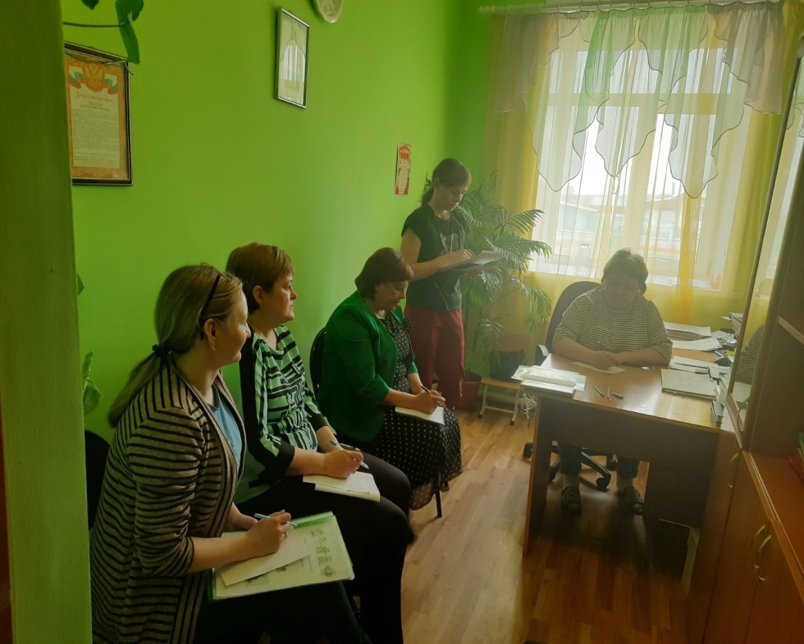
В здоровом теле – здоровый дух!

Slide 6
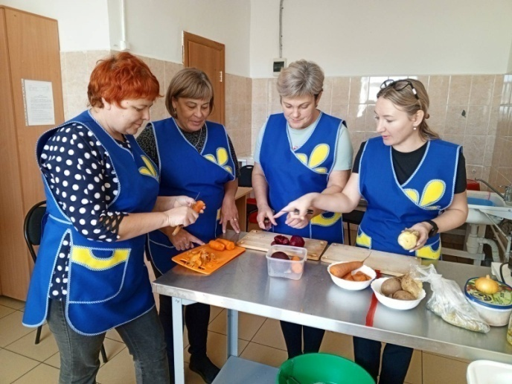
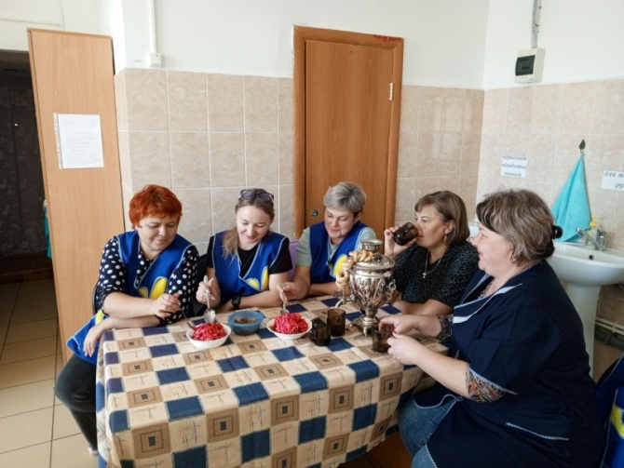
Направление «Здоровое питание»
При реализации данного направления были проведены лекции «Основы здорового питания» и «Баланс углеводов, жиров, белков, витаминов и минералов», распространены памятки по правильному питанию и раздаточные материалы со «здоровым» меню на неделю. Также на профессиональный праздник было решено приготовить блюда, соответствующие правильному питанию.

Slide 7
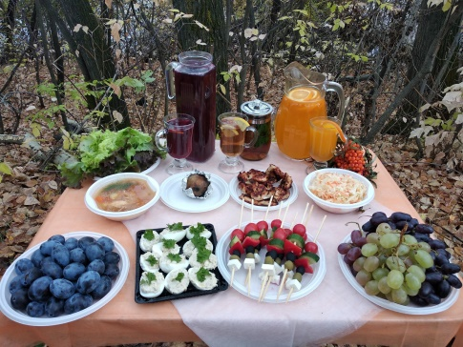
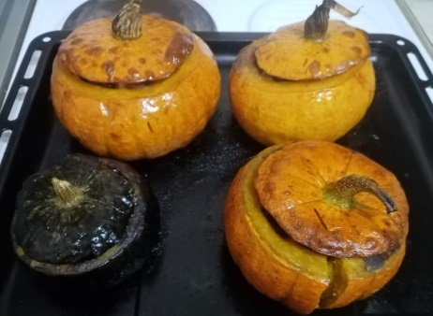
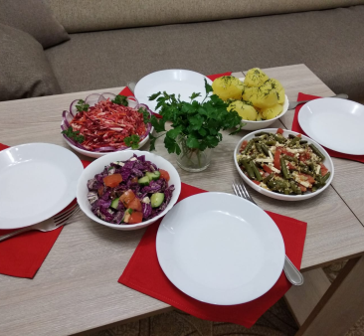
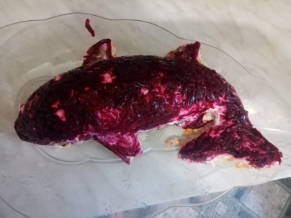
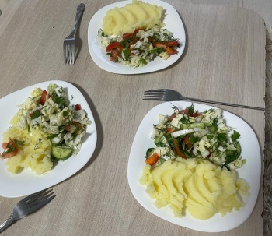
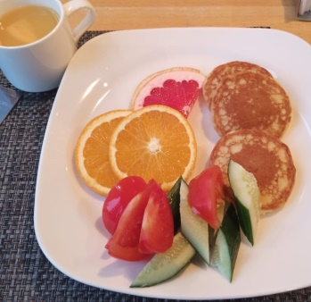
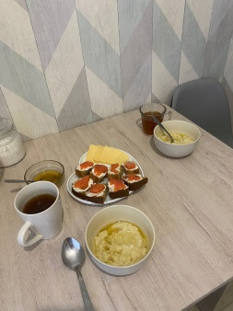
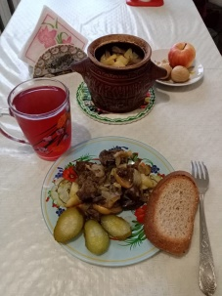
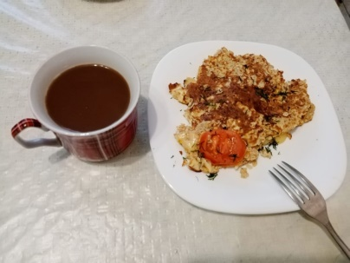
День дошкольного работника
Была проведена акция «День здорового питания и отказа от излишеств в еде» (27 сентября). Сотрудникам необходимо было приготовить блюда, соответствующие правильному питанию.

Slide 8
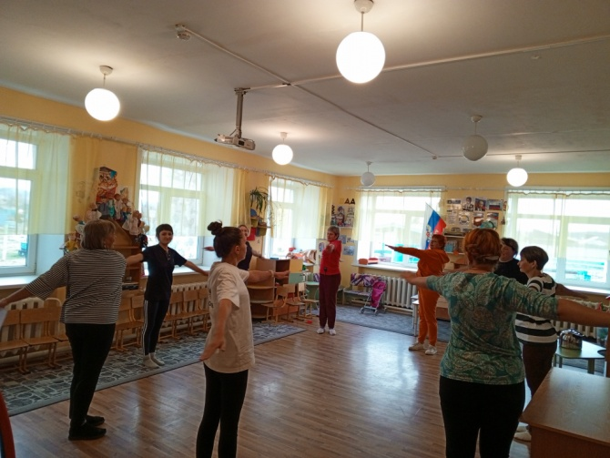
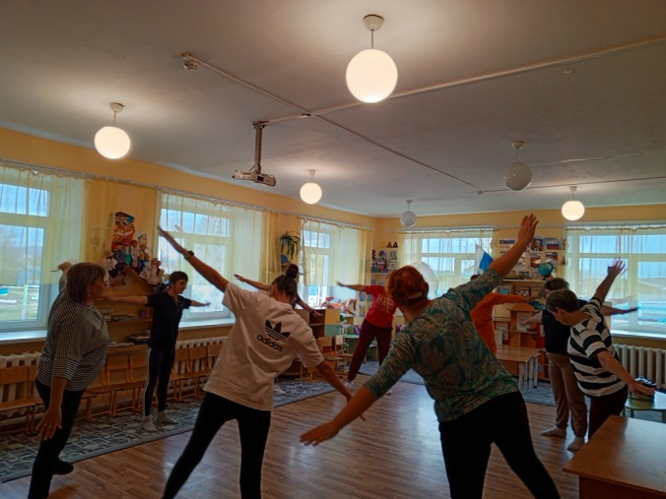
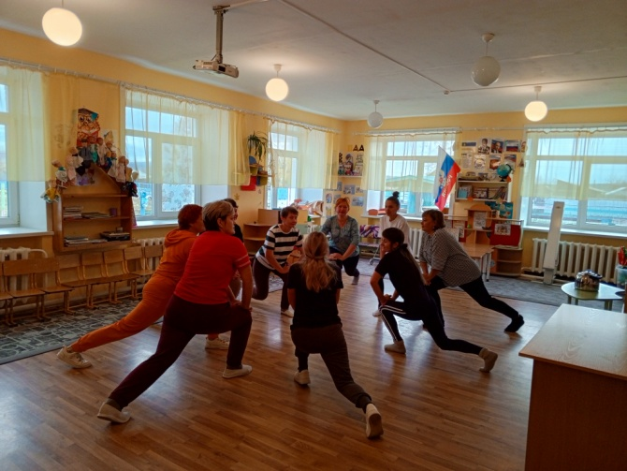
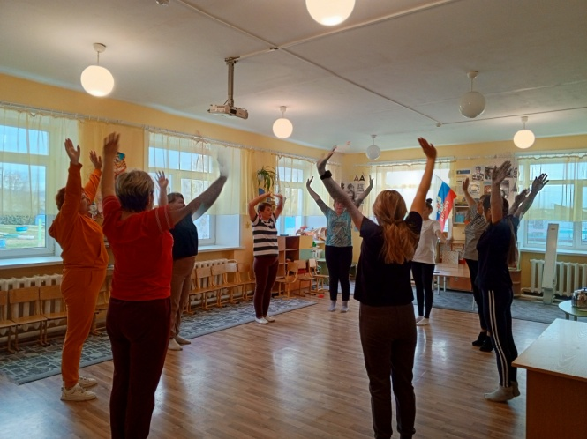
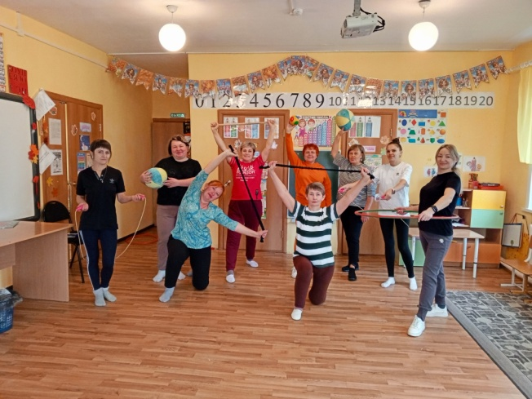
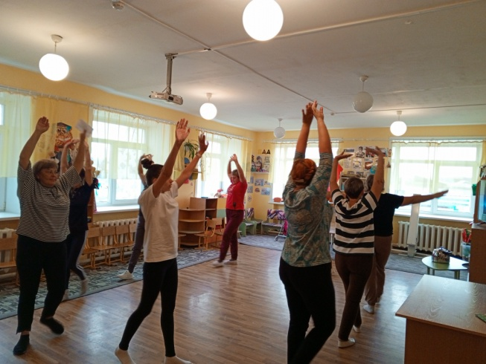
Направление «Повышение физической активности»
При реализации данного направления была проведена лекция «Значение физической активности для организма», после чего 2 раза в неделю проходили занятия спортом с целью обучения упражнениям для самостоятельных занятий в домашних условиях.
Проведение утренней гимнастики

Slide 9
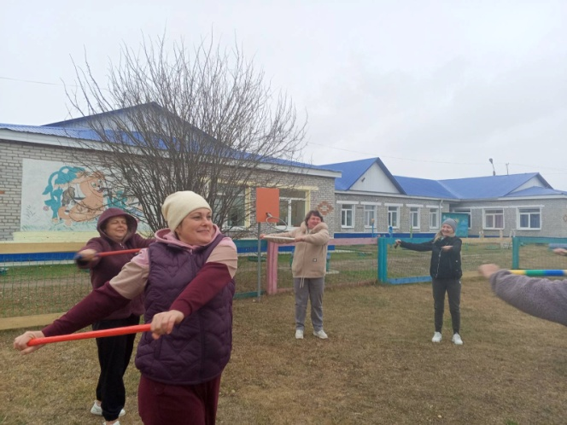
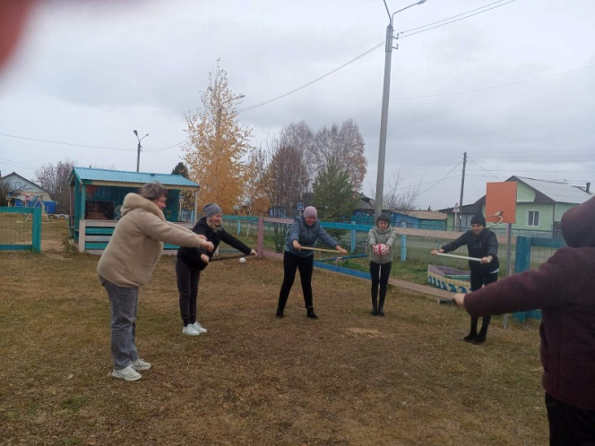
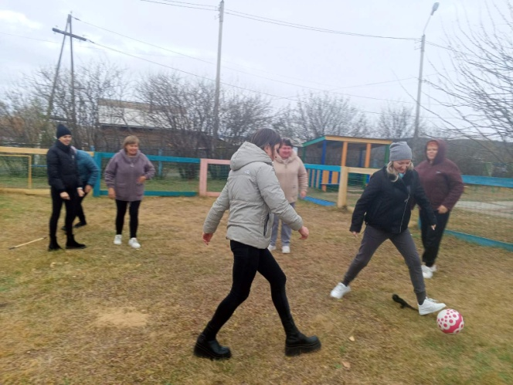
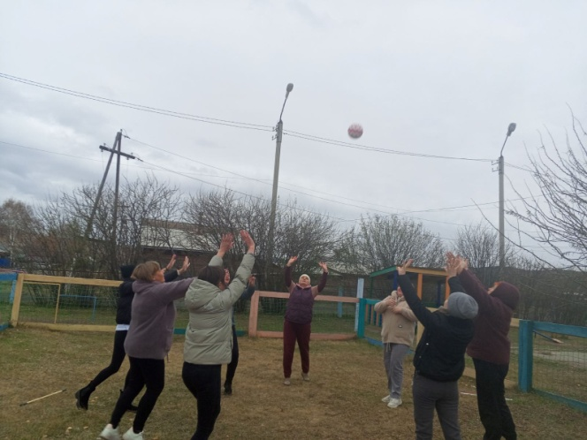
Спортивное мероприятие с конкурсами «Здоровым быть модно!»

Slide 10
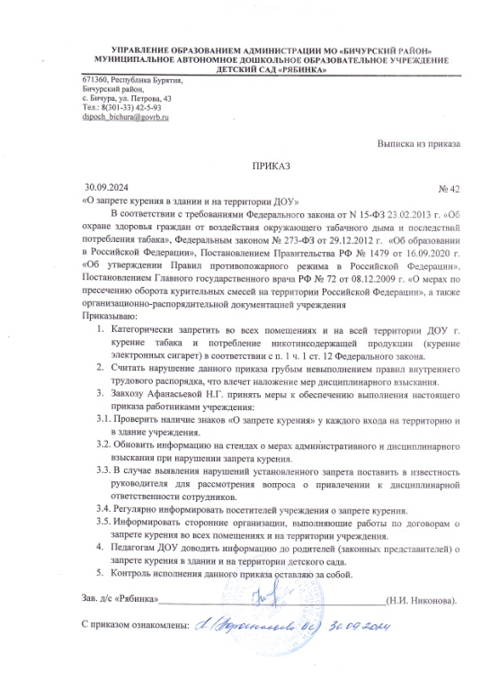
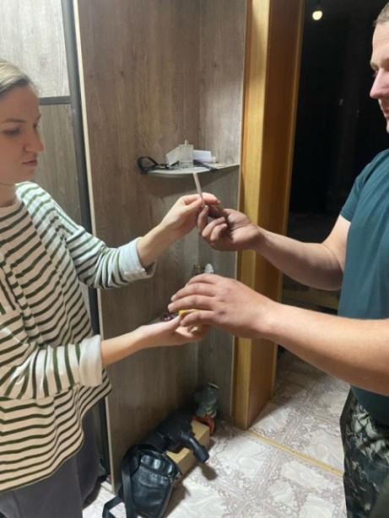
Направление «Профилактика потребления табака»
Были проведены следующие мероприятия:
- Лекция «Вред курения».
- Распространение среди сотрудников памяток о вреде курения и способах преодоления зависимости от табака.
- Проведение акции «Отказ от табака» (обмен сигареты на яблоко).
- Контроль соблюдения полного запрета курения в помещениях и на территории учреждения с применением штрафных санкций к курящим сотрудникам.
Не начинайте курить!
Если вы курите - БРОСАЙТЕ!

Slide 11
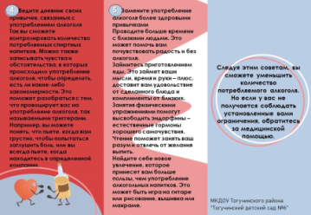
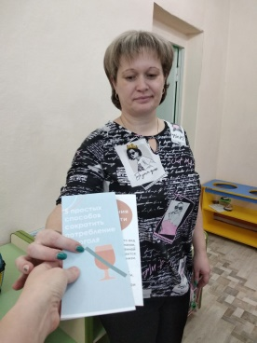
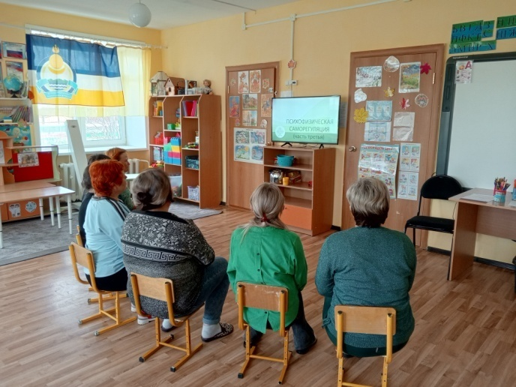
Направление «Профилактика потребления алкоголя»
Были проведены следующие мероприятия:
- Лекция «15 доказанных фактов о вреде употребления алкоголя».
- Раздача аудит-тестов оценки потребления алкоголя сотрудникам для самостоятельного прохождения и заключения выводов о необходимости принятия мер по снижению потребления алкоголя.
- Распространение среди сотрудников памяток со способами сокращения потребление алкоголя.

Slide 12
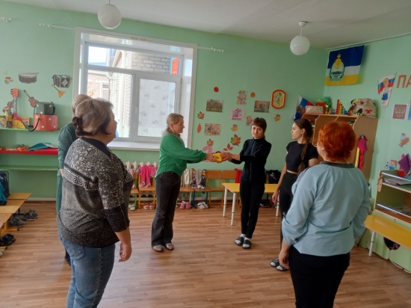
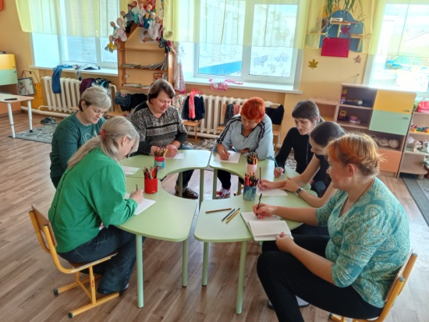
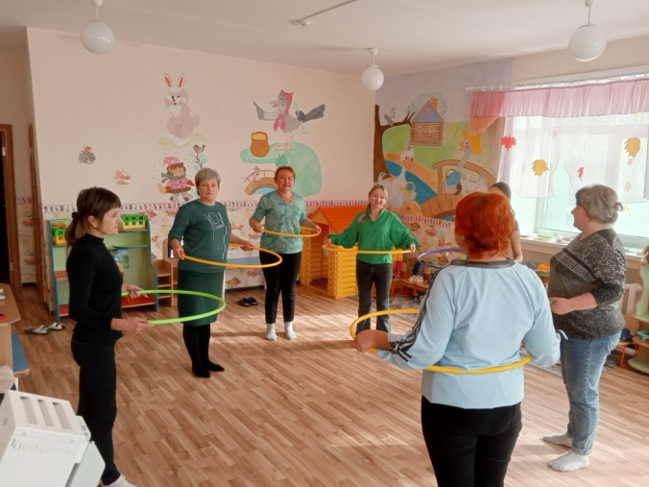
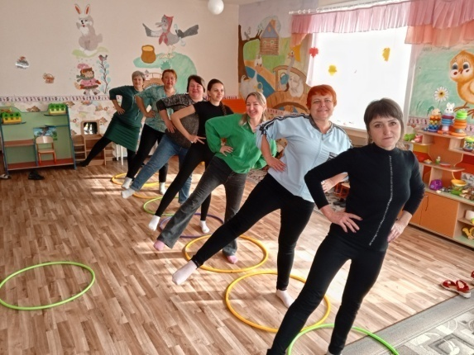
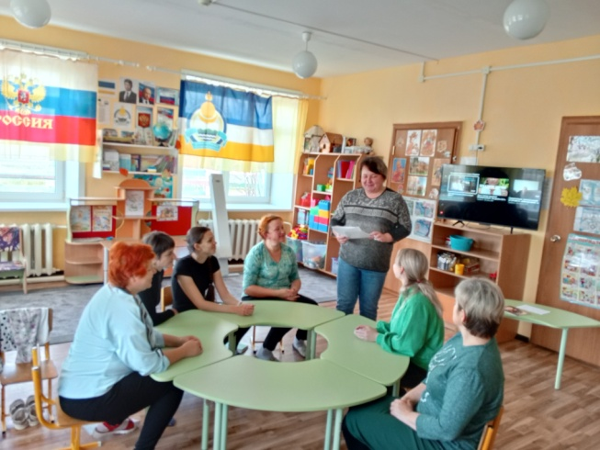
Направление «Сохранение психологического здоровья и благополучия»
В рамках реализации данного направления были проведены различные мероприятия: психологические тренинги, лекции, арт-терапия и т.д. Также будет проведена сказкотерапия «Развитие самопознания через психологическую сказку».
Тренинг на сплочение коллектива
Арт-терапия
Тренинг «Позволь себе быть счастливым»
Танцевально-двигательная терапия
Тренинг по профилактике и преодолению синдрома профессионального выгорания

Slide 13
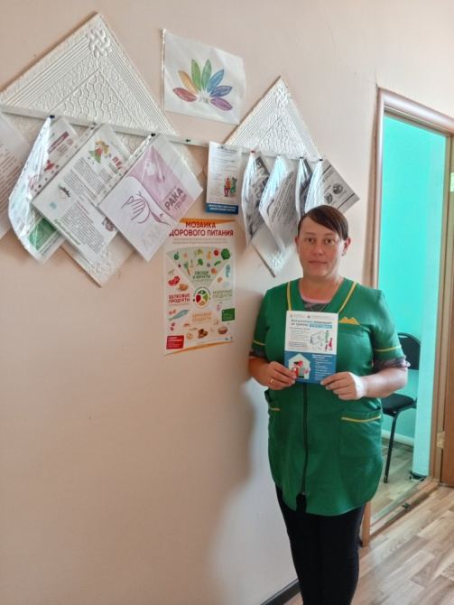
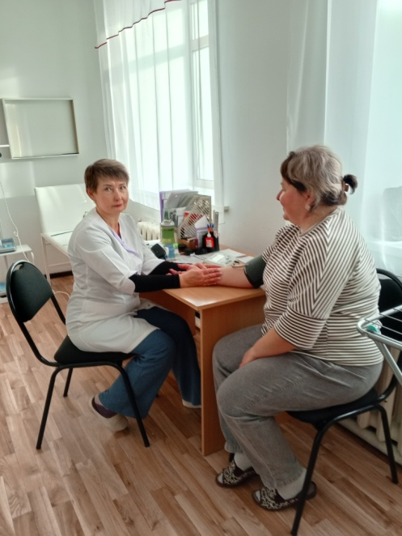
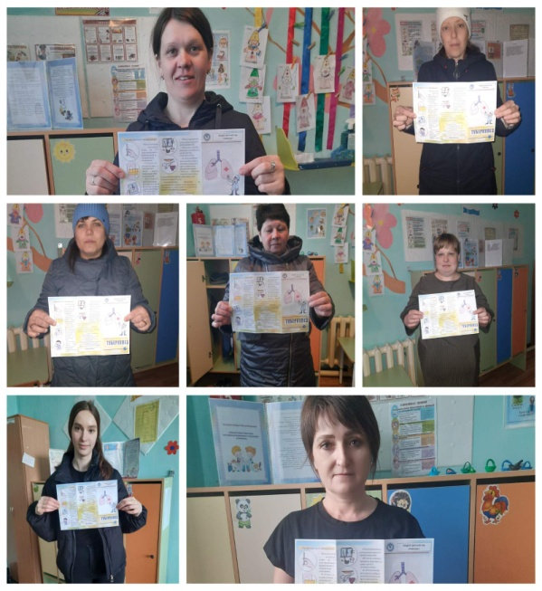
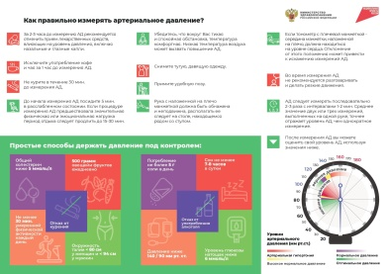
Направление «Профилактика заболеваний»
При реализации данного направления были проведены лекции «Витамины, их значение и влияние на организм», «Иммунитет человека» и распространены памятки «Держи своё давление под контролем», «Профилактика инфекционных заболеваний».

Slide 14
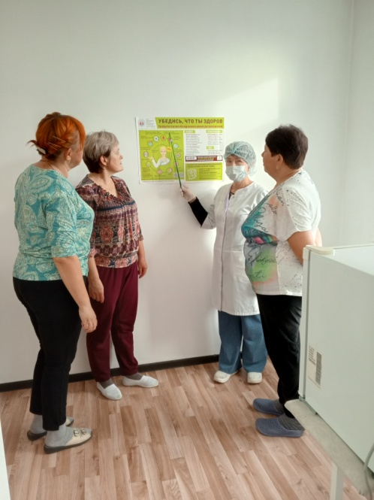
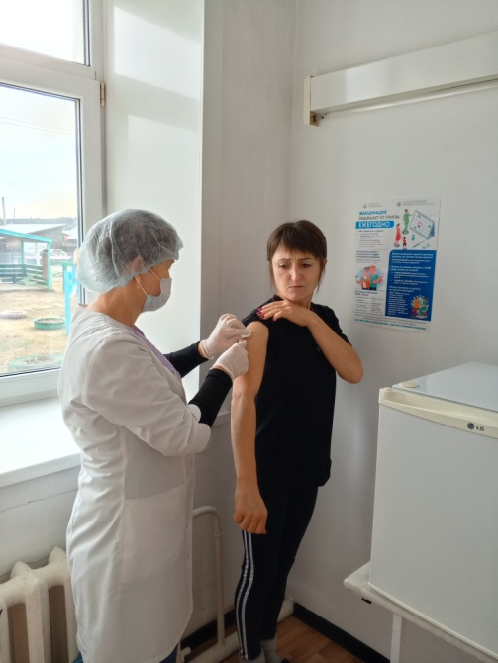
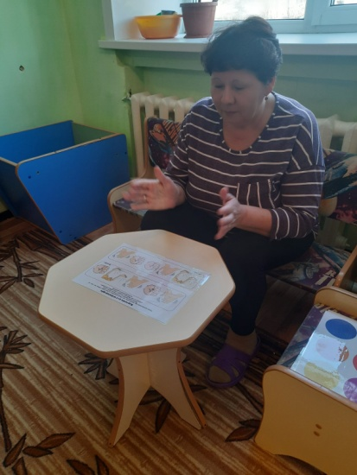
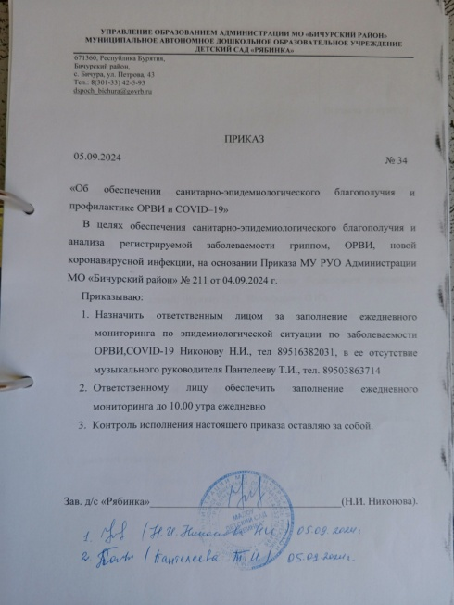
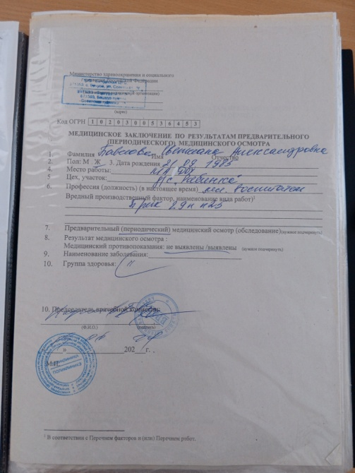
В период реализации Программы сотрудники детского сада прошли ежегодный медицинский осмотр, диспансеризацию, вакцинацию для профилактики гриппа и кори, а также обучение по Программе «Оказание первой помощи пострадавшим».

Slide 15
Когда первая помощь в наших руках

Slide 16
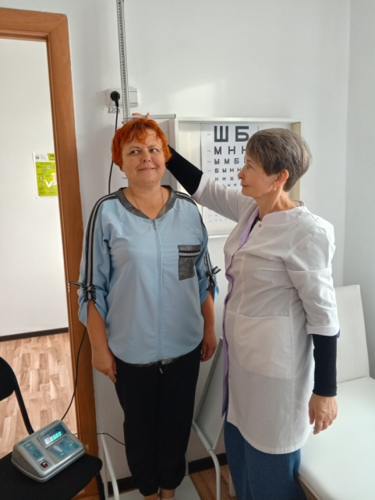
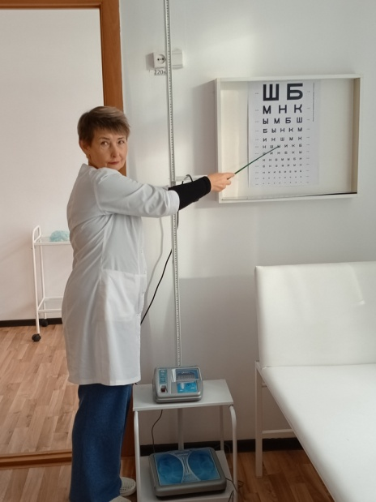
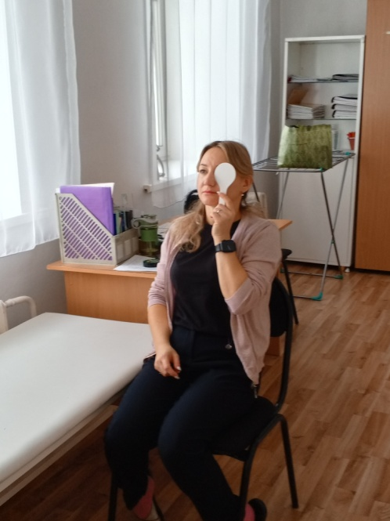
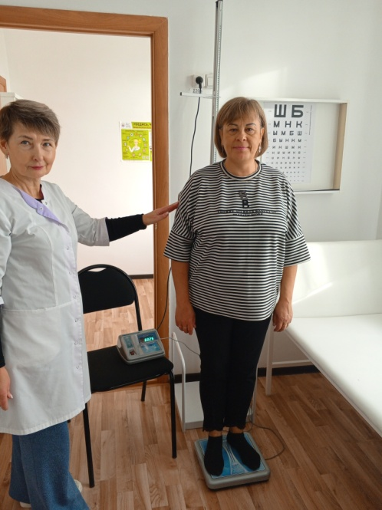
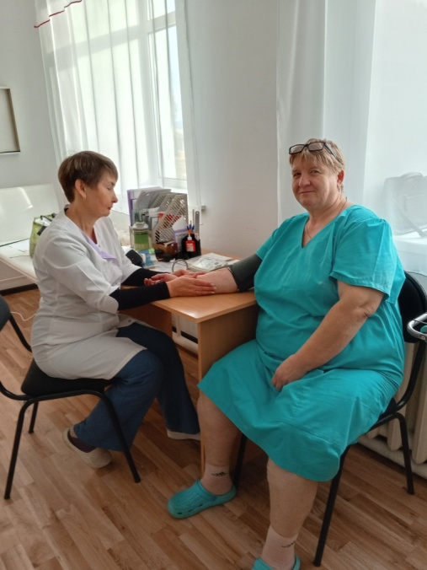
В ДОУ есть медицинский кабинет, в котором можно измерить давление, провести антропометрические измерения, проверить зрение с помощью специальной доски, измерить температуру тела и получить первую медицинскую помощь.

Slide 17
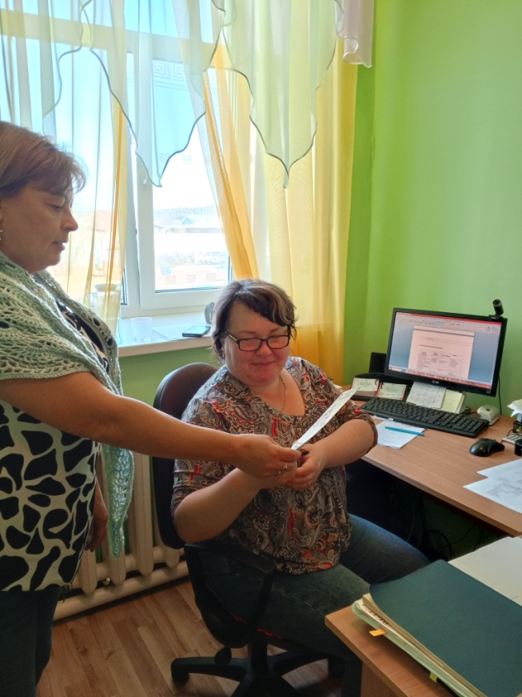
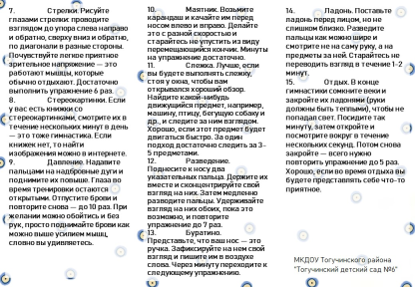
Направление «Гигиена зрения»
В рамках реализации данного направления были распространены буклеты «Гигиена зрения» и памятки с разминкой для глаз.

Slide 18
Разработан и создан стенд «Если хочешь быть здоров!», включающий информационные блоки, соответствующие направлениям Программы.
Информация на стенде периодически обновляется.

Slide 19
С 9 по 13 сентября в детском саду проходила неделя, посвящённая охране труда.
В учреждении ежедневно проводится термометрия.
Согласно графику проводятся инструктажи для работников по охране труда.
Разработаны буклеты по охране труда.
Проведен опрос сотрудников об обеспечении безопасных условий труда в ДОУ.
Использовали возможности интернет-ресурсов и средств массовой информации по пропаганде и обсуждению профилактической работы в коллективе по формированию навыков безопасного труда.
Обновлен стенд «Охрана труда»

Slide 20
Оценка эффективности реализации мероприятий программы
Для оценки эффективности Программы разработаны критерии эффективности:
- отзывы сотрудников (удовлетворенность/положительная оценка);
- внедрение социальных технологий/ моделей/ методик;
- развитие взаимодействия с социальными партнерами, в т.ч. заключение договоров на дальнейшее сотрудничество;
- динамика участия сотрудников в оздоровительных и корпоративных мероприятиях, направленных на формирование здорового образа жизни, доступность и актуальность информирования сотрудников.
На основании анализа полученных показателей Программа указывает основные стратегические направления становления здорового образа жизни, обеспечивающие позитивную динамику развития здоровьесберегающей среды учреждения, положительную динамику отказа от вредных привычек.

Slide 21
Спасибо за внимание!

